Slide 1
8.2 Loonvorming
Tot de beroepsbevolking hoort iedereen tussen de 15 en 67 jaar die bereid is en in staat is minimaal 12 uur per week te werken
Potentiële beroepsbevolking
Beroepsbevolking
< 15
2 mln
Wil niet
1,5
mln
Kan niet
1 , 2
mln
U
0,5
mln
Werkgelegenheid
Av
10,3 mln
> 67
1,5 mln
Bevolking (17 miljoen)

Slide 2
8.2 Loonvorming
Arbeidsmarkt
Productiefactor Arbeid
Vraag
Aanbod
Bedrijven vragen arbeid
WERKGELEGENHEID
Personen bieden hun arbeid aan
BEROEPSBEVOLKING
Aanbodlijn stijgt:
hoe hoger het loon, des te aantrekkelijker het is om je aan te bieden als arbeidskracht
Q_{v}
loon
Q_{a}
L*
Vraaglijn daalt:
hoe lager het loon, hoe aantrekkelijker arbeid voor bedrijven wordt, hoe hoger de vraag naar arbeid
hoeveelheid arbeid

Slide 3
Qa=Qv

Slide 4
8.2 Loonvorming
Lonen komen tot stand via onderhandeling
Lonen individueel; tussen werkgever en werknemers
collectief (CAO); tussen werkgevers(organisaties) en vakbonden
Uitkomst onderhandeling is afhankelijk van sterkte onderhandelingspositie:
als werkgevers moeite hebben om geschikt personeel te vinden, gaan de lonen flink omhoog (werknemers sterke onderhandelingspositie)
als de werkloosheid fors omhoog gaat, gaan de lonen niet/nauwelijks omhoog (werkgevers sterke onderhandelingspositie)

Slide 5
8.2 Loonvorming
Ruime arbeidsmarkt
Relatief veel aanbod van arbeid
Dus een hoge(re) werkloosheid
Onderhandelingspositie werknemers zwak
Relatief lage loonstijgingen
aanbod
(beroepsbevolking)
vraag (werkgever)
+

Slide 6
8.2 Loonvorming
Krappe (overspannen) arbeidsmarkt
Relatief veel vraag naar arbeid
Dus (relatief) veel openstaande vacatures
Onderhandelingspositie werknemers sterk
Relatief hoge loonstijgingen
aanbod
(beroepsbevolking)
vraag (werkgever)
+

Slide 7
8.2 Loonvorming
Ruimte op de arbeidsmarkt
Enkele belangrijke factoren die de ruimte op de arbeidsmarkt beïnvloeden:
Aan de vraagkant
Economische groei / bestedingen
Concurrentiepositie (loonkosten per product)
(Diepte) investeringen
Aan de aanbodkant
Verschil nettoloon / uitkering
Kosten kinderopvang & maatschappelijke opvatting over tweeverdieners

Slide 8
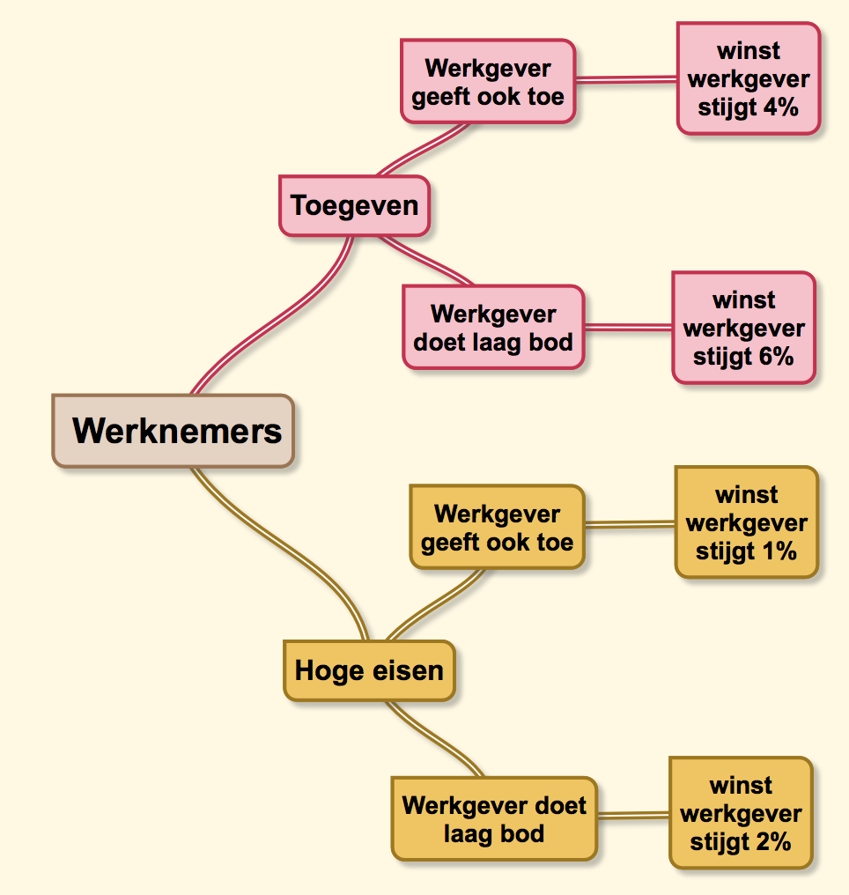
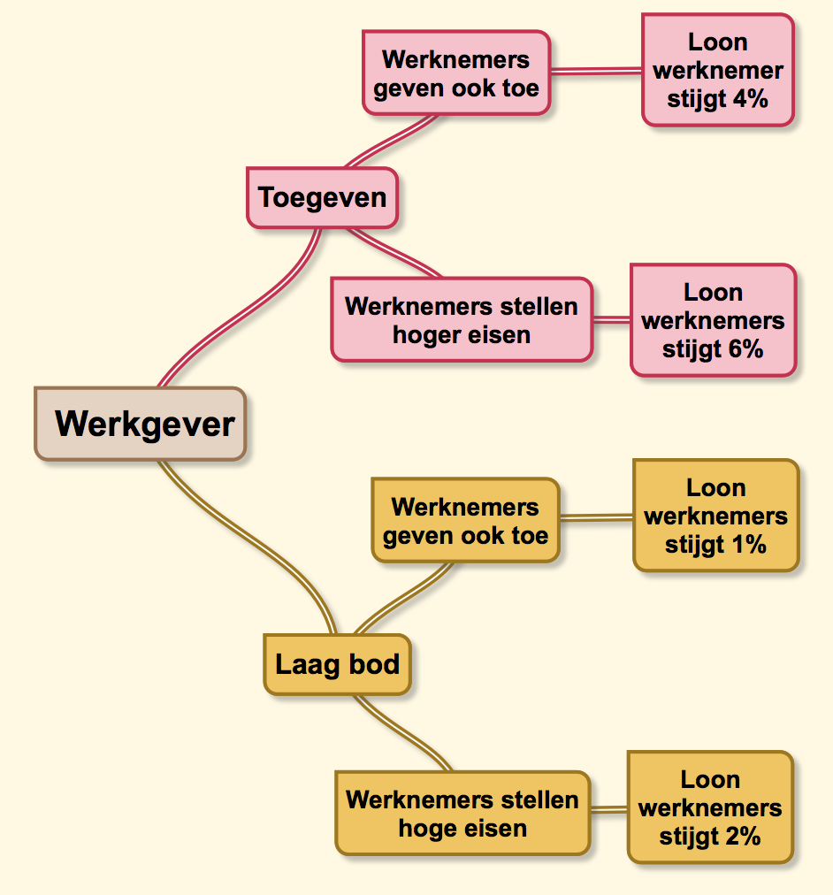
8.2 Loonvorming
Arbeidsmarkt en prisonersdilemma / Nash-evenwicht

Slide 9
8.2 Loonvorming
Stel de matrix op
Is er sprake van een Nash-evenwicht
Waarom is dit een prisonersdilemma
 |  | Werknemer
 |  | Toegeven | Hoge eisen
Werkgever | Toegeven | 4 , 4 | 1 , 6
 | Laag bod | 6 , 1 | 2 , 2

Slide 10
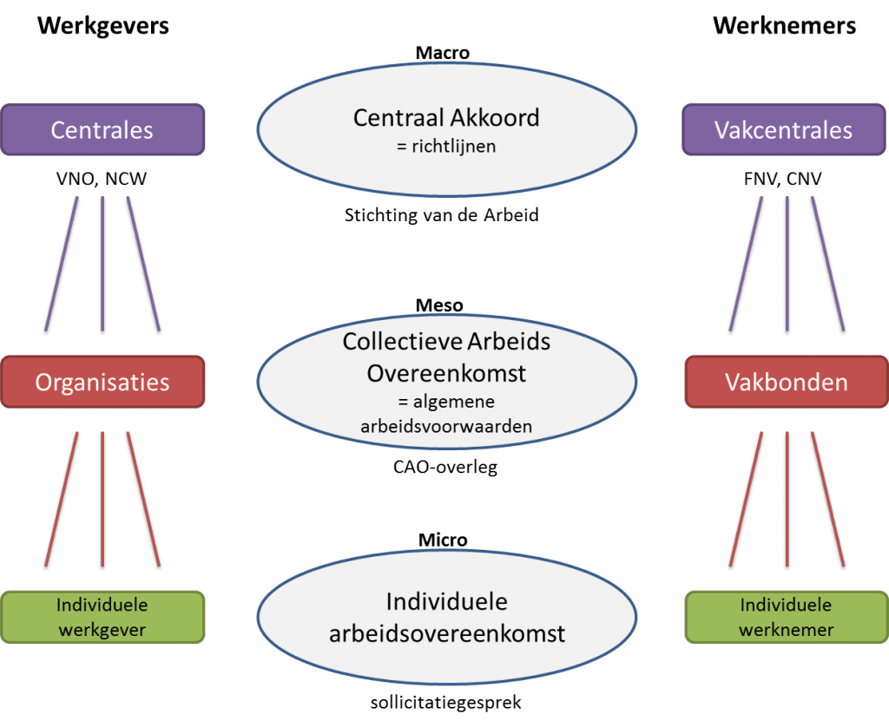
8.2 Loonvorming

Slide 11
8.2 Loonvorming
Loon(stijgingen)
Prijscompensatie = gelijk aan het inflatiepercentage (behoud van koopkracht)
Initiële loonstijging = nominale loonstijging (6%) – prijscompensatie (4%) = 2%
Initiele loontijging = koopkracht verbetering
Incidentele loonstijging: promotie, overwerk
Reële loonstijging = ^{index nominaal loon} / _{index CPI} = ¹⁰⁶/₁₀₄ x 100 = 101,9
Contractlonen (cao-lonen) en minimumloon
(Laagste cao-loon > minimumloon
Loonstarheid i.v.m. minimumlonen en cao-lonen

Slide 12
8.2 Loonvorming
Loonruimte voor de cao-onderhandelingen is de loonstijging waarbij de loonkosten per product niet stijgen
Hangt af van:
* De ontwikkeling van de verkoopprijzen (bijv. 2%). Voor dezelfde hoeveelheid ontvangt de producent meer geld
De ontwikkeling van de arbeidsproductiviteit (bijv. 1,5%). De werknemers presteren meer per tijdseenheid
Als de loonstijging < 3,5% dalen de loonkosten per product
Als de loonstijging > 3,5% stijgen de loonkosten per product
Als de loonstijging = 3,5% (= loonruimte blijven de loonkosten per product gelijk)

Slide 13
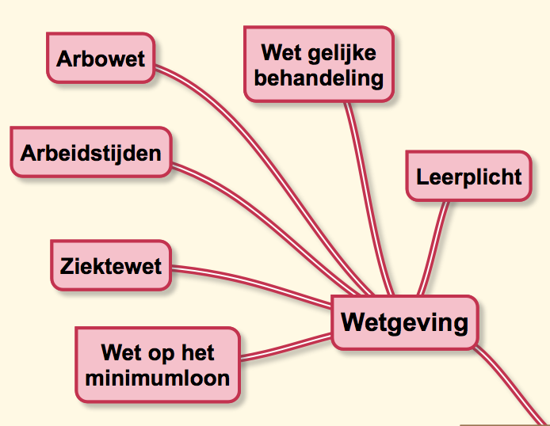
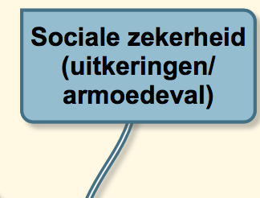
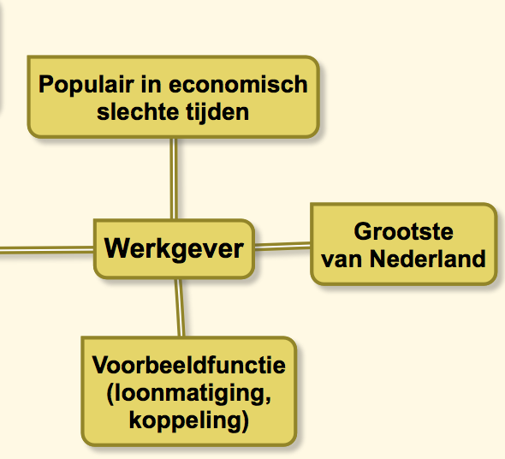
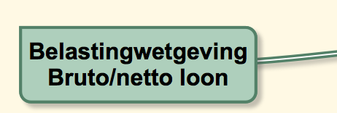
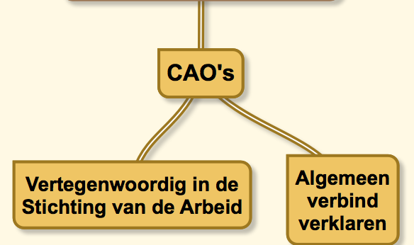
8.2 Loonvorming

